Slide 1
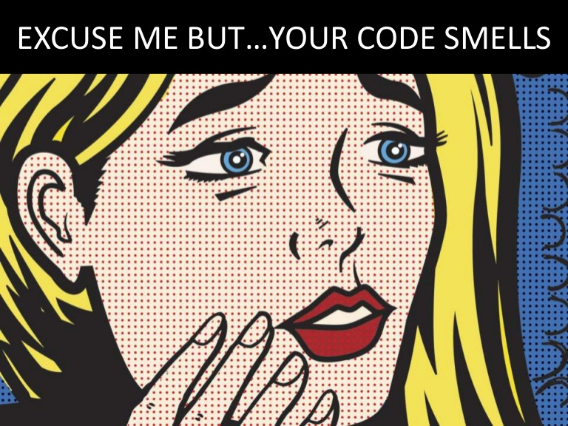


Лош програмен код
Или кога е наложителна преработка на кода
Разработка
на софтуер
Учителски екип
Обучение за ИТ кариера
https://it-kariera.mon.bg/e-learning/

Slide 2

Съдържание
Видове лош програмен код:
Разводняване (bloaters)
Неясноти (obfuscators)
Злоупотреби на ООП (OO abusers)
Блокажи за промени (change preventers)
Излишества (dispensables)
Сглобки (couplers)

Slide 3

Лош програмен код (Code Smells)
Лош програмен код == определени структури в кода, които подсказват, че е наложителна преработка
Видове лош програмен код:
Разводняване (bloaters)
Неясноти (obfuscators)
Злоупотреби на ООП (OO abusers)
Блокажи за промени (change preventers)
Излишества (dispensables)
Сглобки (couplers)
https://sourcemaking.com/refactoring/smells

Slide 4
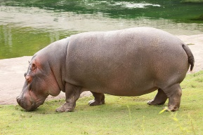
Лош код: Разводнявания (Bloaters)
Дълги методи
По-добре е методите да са по-къси (по-лесно именуване, по-разбираеми са, по-малко повторения на код)
Големи класове
Твърде много променливи в екземплярите
Нарушават принципа „Една-едничка цел" (Single Responsibility)
Мания за прости данни (за прекаленото им използване)
Прекаляване с прости типове, вместо добра абстракция
Може да бъдат обособени в свой клас с вградено валидиране

Slide 5
Лош код: Разводнявания (2)
Дълъг списък с параметри (in / out / ref)
Може да подсказва процедурно вместо ОО програмиране
Може би методът върши твърде много неща
Групички от данни
Набор от данни, винаги използвани заедно без да са групирани
Например полетата на кредитна карта в Order класа
Избухване в комбинации
Напр. ListCars(), ListByRegion(), ListByManufacturer(), ListByManufacturerAndRegion() и т.н.
Решение може да е шаблона Interpreter (LINQ)

Slide 6
Лош код: Разводнявания (3)
Чудати решения
Странни решения на често срещани проблеми
Непоследователност
Решение: Заменете алгоритъма или използвайте Adapter
Клас, който нищо не прави
Решение: Слейте го с друг клас или го премахнете
Задължителен начален / завършващ програмен код
Изисква винаги няколко реда код, преди да се ползва
Решение: параметър-обект, factory метод, IDisposable

Slide 7
Лош код: Неясноти (Obfuscators)
Обхват
Целта на кода е неясна и се нуждае от коментар (лошо)
Програмният код е твърде дълъг, за да е обозрим (лошо)
Решение: частичен клас, нов клас, подреждане на кода
Коментари
Трябва да обясняват ЗАЩО, а не КАКВО или КАК
Добрите коментари: дават повече информация, препратки към ресурси, обясняват алгоритъм, причини или контекст
Препратка: Смехотворни коментари

Slide 8
Лош код: Неясноти (2)
Къси / неподходящи имена
Трябва да са подходящи, говорвящи и еднотипно използвани
Вертикално отделяне
Трябва да декларирате променливите точно преди първата им употреба, за да се избегне скролирането
Или използвайте малки функции
Непоследователност
Следвайте POLA (Принципа на най-малкото чудене)
Непоследователността е объркваща и разсейваща
Неясни намерения
Кодът трябва да е толкова обяснителен, колкото е възможно

Slide 9
Лош код: Злоупотреби на ООП (OO Abusers)
Използване на switch израз с обекти
Може да бъде заменено с полиморфизъм
Временни полета
Когато се предават данни между методи
Клас, зависещ от подклас
Класовете не могат да бъдат разделени (взаимозависими са)
Може да наруши принципа за заместване на Лисков
Неподходящо статично поле
Силно сдвояване между static и викащия го
Което е static, не може да се подмени или използва за друго

Slide 10
Лош код: Блокажи за промени (Change Preventers)
Многократна промяна
Клас, който често се променя по различни начини / причини
Нарушава SRP принципа (single responsibility principle)
Решение: да се отдели класа
Принудителни промени
Една промяна налага промени в много класове
Трудно е да бъдат намерени, лесно е да се пропусне някой
Решение: местене на методи и полета, подреждане на кода

Slide 11
Лош код: Блокажи за промени (2)
Сложност на условията
Увеличава общата сложност (Cyclomatic complexity, броят на различните пътища, по които може да бъде изпълнен кода)
Симптоми: много влагания (arrow code) и бъгливи if-ове
Решение: отделяне на метод, шаблон „Strategy“, „State“ или „Decorator“
Зле написани тестове
Лошо написаните тестове може да възпрепятстват промените
Много силни зависимости

Slide 12
Лош код: Излишества (Dispensables)
Мързеливи класове
Класове, които не правят достатъчно, за да оправдаят своето съществуване трябва да бъдат премахнати
Всеки клас иска време и усилие да бъда разбран и поддържан
Класове с данни
Класове само с полета и свойства
Липсващо валидиране? Програмният код е в други класове?
Решение: да се премести свързаната с данните логика в класа

Slide 13
Лош код: Излишества (2)
Повторения на код
Нарушава DRY принципа
Резултат е от copy-pasted код
Решение: отделяне на метод, клас, pull-up метод, шаблон Template Method
Ненужен код (такъв, който никога не се ползва)
Обикновено се открива от инструментите за статистически анализ
Спекулативни обобщения
„Някой ден може да ни потрябва …"
YAGNI принципа

Slide 14
Лош код: Сглобки (Couplers)
Завист за чужди екстри (Feature envy)
Метод, който изглежда по-заинтересуван от друг клас, различен от този, в който е метода
Дръжте заедно нещата, които взаимно се променят
Неуместно интимничене (Inappropriate intimacy)
Класове, които знаят твърде много един за друг
Проблеми: при наследяване, двупосочна връзка
Решение: местете на методи / полета, извличане на клас, промяна на връзката в еднопосочна, делегиране вместо наследяване

Slide 15
Лош код: Сглобки (2)
Законът на Деметра (Law of Demeter, LoD)
Даден обект трябва да очаква възможно най-малко определена структура на свойства или каквото и да е
Лош пример: customer.Wallet.RemoveMoney()
Индиректно разкриване (Indecent exposure)
Някои класове или членове са public без да е нужно
Нарушава капсулирането
Може да доведе до неуместно интимничене

Slide 16
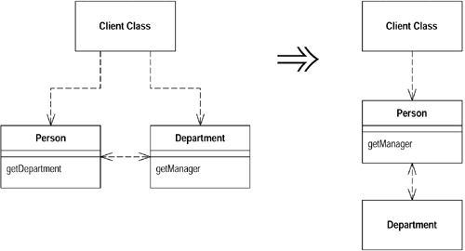
Лош код: Сглобки (3)
Верижни съобщения
Something.Another.SomeOther.Other.YetAnother
Тясна зависимост между клиент и структурата за достъп
Посредник
Делегиране, отишло твърде далеч
Понякога може да го премахнем или вградим
Скитащи данни
Да се предават данни само защото са нужни на някой друг
Решение: Премахваме посредническите данни, извличаме клас

Slide 17
Лош код: Сглобки (4)
Изкуствени зависимост (Artificial coupling)
Неща, които не зависят едно от друго, няма нужда изкуствено да се обвързват в зависимост
Скрита временна зависимост (Hidden temporal coupling)
Не трябва да предполагаме реда на операциите
Например класът pizza не трябва да знае стъпките за правене на пица -> Template Method шаблон
Скрити зависимости (Hidden dependencies)
Класовете трябва да обявяват своите зависимости още в конструктора си
new е връзката / принципа на Dependency Inversion

Slide 18

Обобщение
Видове лош програмен код:
Разводняване (bloaters)
Неясноти (obfuscators)
Злоупотреби на ООП (OO abusers)
Блокажи за промени (change preventers)
Излишества (dispensables)
Сглобки (couplers)

Slide 19
Лош програмен код
case
https://it-kariera.mon.bg/e-learning/

Slide 20




Министерство на образованието и науката (МОН)
Настоящият курс (презентации, примери, задачи, упражнения и др.) е разработен за нуждите на Национална програма "Обучение за ИТ кариера" на МОН за подготовка по професия "Приложен програмист"
Курсът е базиран на учебно съдържание и методика, предоставени от фондация "Софтуерен университет" и се разпространява под свободен лиценз CC-BY-NC-SA

